Slide 1

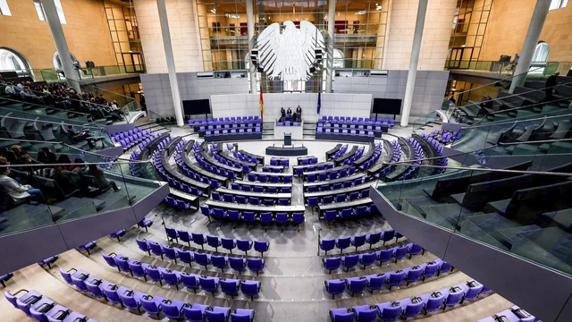

Slide 2
Ampel-Aus

Slide 3
Ampelkoalition

Slide 4
Ampelkoalition
SPD

Slide 5
Ampelkoalition
SPD
FDP

Slide 6
Ampelkoalition
SPD
FDP
Die Grüne

Slide 7
Ampelkoalition
SPD
FDP
Die Grüne

Slide 8
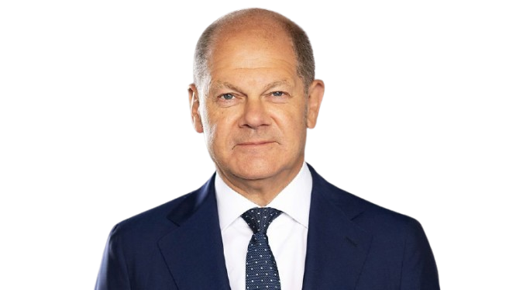
Ampelkoalition - Warum?
SPD
FDP
Die Grüne
Bundeskanzler

Slide 9
Ampelkoalition - Warum?
Bundeskanzler

Slide 10
Ampelkoalition - Warum?
SPD
25.7 %
Bundeskanzler

Slide 11
Ampelkoalition - Warum?
SPD
25.7 %
FDP
11.4 %
Bundeskanzler

Slide 12
Ampelkoalition - Warum?
SPD
25.7 %
FDP
11.4 %
Die Grüne
14.7 %
Bundeskanzler

Slide 13
Ampelkoalition - Warum?
SPD
25.7 %
FDP
11.4 %
Die Grüne
14.7 %
51.8 %
Bundeskanzler

Slide 14
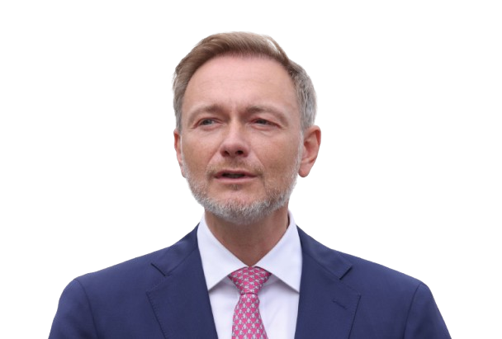
Ampelkoalition - Zerfall
SPD
25.7 %
FDP
11.4 %
Die Grüne
14.7 %
40.8 %
FDP Chef &
Finanzminister
Bundeskanzler

Slide 15
Ampelkoalition - Zerfall
FDP Chef &
Finanzminister
Bundeskanzler
SPD
25.7 %
FDP
11.4 %
Die Grüne
14.7 %
40.4 %

Slide 16

Ampelkoalition - Zerfall
FDP Chef &
Finanzminister
Bundeskanzler

Slide 17
Ampelkoalition - Zukunft
FDP Chef &
Finanzminister
Bundeskanzler

Slide 18
Ampelkoalition - Zukunft
November 2024
Geplante Neuwahlen
März 2025

Slide 19
Ampelkoalition - Zukunft
November 2024
Vertrauensfrage
16. Januar 2024
Geplante Neuwahlen
März 2025

Slide 20
November 2024
Geplante Neuwahlen
März 2025
Ampelkoalition - Zukunft
Vertrauensfrage
16. Januar 2024

Slide 21
November 2024
Geplante Neuwahlen
März 2025
Ampelkoalition - Zukunft
Vertrauensfrage
16. Januar 2024
SPD
15.8 %

Slide 22
Vertrauensfrage
16. Januar 2024
SPD
CDU
15.8 %
32.8 %

Slide 23
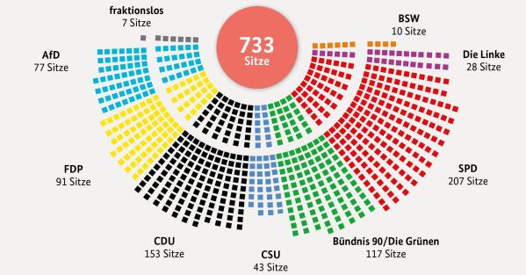
Vertrauensfrage
16. Dezember 2024
SPD
CDU
15.8 %
32.8 %
Diskussion
Grund für den Zerfall der Ampelkoalition ist die Diskussion um die Schuldenbremse, wer denkt ihr hat Recht, Scholz oder Lindner?

Slide 24
Diskussion
Grund für den Zerfall der Ampelkoalition ist die Diskussion um die Schuldenbremse, wer denkt ihr hat Recht, Scholz oder Lindner?

Slide 25
Diskussion
Grund für den Zerfall der Ampelkoalition ist die Diskussion um die Schuldenbremse, wer denkt ihr hat Recht, Scholz oder Lindner?
Was denkt ihr wäre eine sinnvollere Lösung gewesen um diese Differenz zu überwinden?

Slide 26
Diskussion
Grund für den Zerfall der Ampelkoalition ist die Diskussion um die Schuldenbremse, wer denkt ihr hat Recht, Scholz oder Lindner?
Was denkt ihr wäre eine sinnvollere Lösung gewesen um diese Differenz zu überwinden?
Lässt sich die Schuld für dieses Problem der Ampelkoalition zuweisen?

